Slide 1
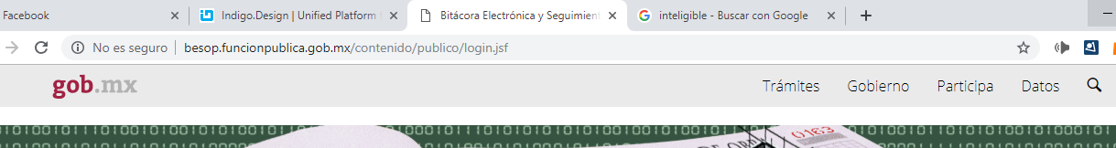
BESOP
Bitácora Electrónica y seguimiento de obra publica
Usuario
Contraseña
Entrar
Tramites
Normatividad

Slide 2

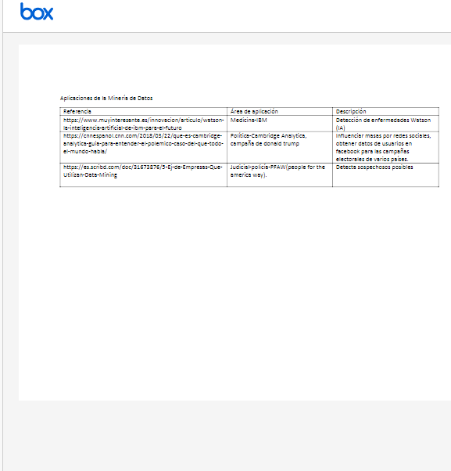
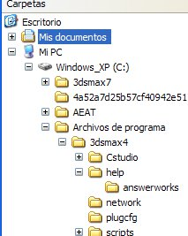
Control de versiones y cambios
Visualización de documentos
subir
editar

Slide 3
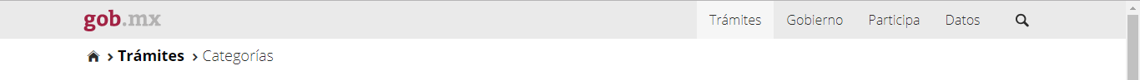

Slide 4
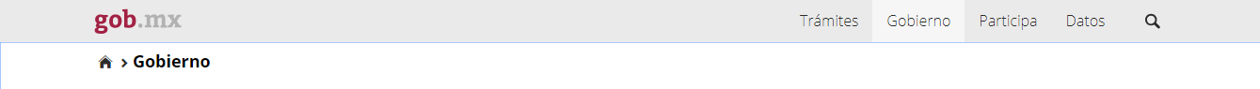


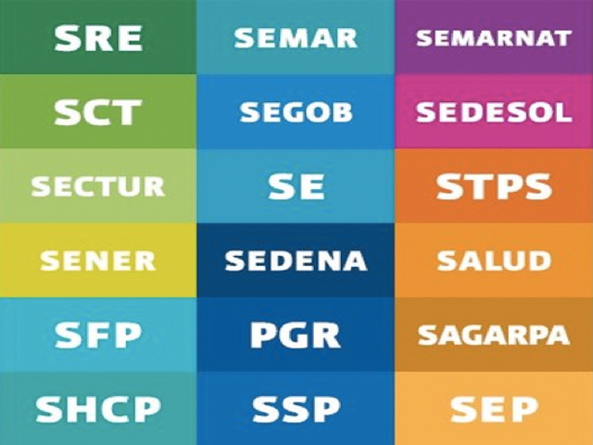

Secretarias
18
Entidades Federativas
299
Estados y municipios
32
Embajadas y consulados
146

Slide 5
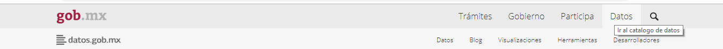

Seguimiento de obras
Categorías

